Slide 1
TOPLUMSAL SORUNLAR Nüfusla İlgili Sorunlar
Prof. Dr. Erol Demir
Ankara Üniversitesi
Sosyoloji Bölümü
erol.demir@humanity.ankara.edu.tr

Slide 2
Nüfusla İlgili Sorunlar – Ders İçeriği
Sorunun ortaya konuşu
Konuya ilişkin kuramsal yaklaşımlar ve kavramlar
Türkiye’de nüfus durumu ve politikalar
Örnek tablolar

Slide 3
Nüfusla İlgili Sorunlar
Nüfus oldukça geniş bir alanı temsil eder ve pek çok boyutuyla toplumun diğer sorunlarıyla bağlantılıdır.
Nüfusla ilgili tartışmaların tarihi oldukça eskidir ve farklı değerlendirmelere konu olmuştur.

Slide 4
Nüfusla İlgili Sorunlar – Sorunun Ortaya Konuşu
Nüfus pek çok boyutuyla toplumsal sorunlarla bağlantılıdır.
Nüfus artışı, nüfus azalması, göç ve yerleşim sorunları, yaşlanma, doğurganlık, aşırı tüketim ve çevre kirliliği vb. sorunlar nüfusla ilişkilendirilmiştir.

Slide 5
Nüfusla İlgili Sorunlar – Konuya İlişkin Kuramsal Yaklaşımlar ve Kavramlar
Nüfusla ilgili pek çok yaklaşım ve kavramlardan söz edilebilir. Bunlar ancak nüfusun yol açtığı sorunlarla bir anlam kazanabilir.
Maltusçu, Yenimaltusçu, Marksçı vb. yaklaşımlar dikkate alınmaktadır.

Slide 6
Nüfusla İlgili Sorunlar – Konuya İlişkin Kuramsal Yaklaşımlar ve Kavramlar
Demografik geçiş
Geleneksel toplumdan modern topluma dönüşüm sırasında meydana geldiği belirtilen değişiklik. Yüksek doğum-ölüm oranlarından düşük ölüm-doğum oranlarına geçişe işaret etmektedir.
Doğurganlık oranı
İki tür doğurganlık oranından söz edilebilir. Toplam doğurganlık oranı, belli bir yıl içinde, bir kadının hayatı boyunca yaptığı doğum sayısına göre, kaba doğum oranı da son bir yılda doğan çocuk sayısının toplam nüfusa göre hesaplanmasıdır.

Slide 7
Nüfusla İlgili Sorunlar – Konuya İlişkin Kuramsal Yaklaşımlar ve Kavramlar
Ölümlülük oranı
Belirli bir zaman diliminde toplumdaki ölüm sayısının toplam nüfusa göre ölçeklendirilmesi.
Doğum Kontrolü
Nüfus kontrol mekanizması olarak doğum kontrol politikaları ve aile planlamaları geliştirilmektedir.

Slide 8
Nüfusla İlgili Sorunlar – Konuya İlişkin Kuramsal Yaklaşımlar ve Kavramlar
Bağımlı Nüfus
Çalışma çağında olmayan (genellikle 0-14 & 65+ yaş olarak belirtilen) nüfus ile çalışma çağında olmasına rağmen çalışmayan nüfus.
Aktif Nüfus
Çalışma çağında olan (genellikle 15-64 yaş arası olarak belirtilen) ve çalışan nüfus. Aktif nüfus oranının yüksek olması, işsizlik oranının düşük olduğu anlamına gelmektedir.

Slide 9
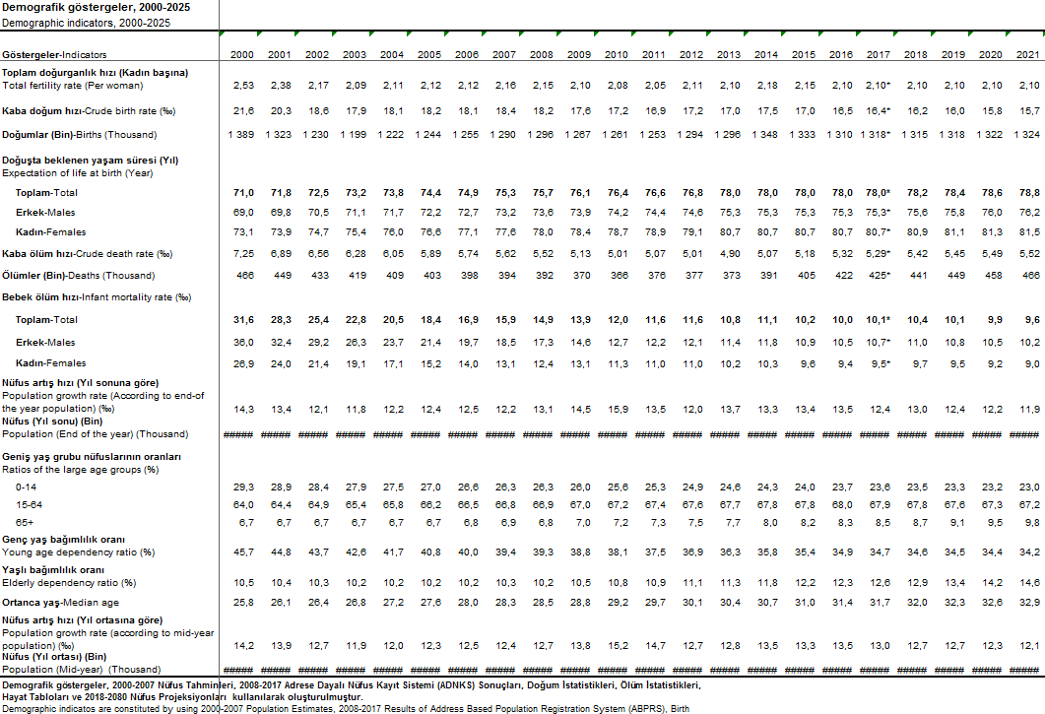
Türkiye’de nüfus durumu ve politikalar – Örnek Tablolar
(TÜİK)

Slide 10
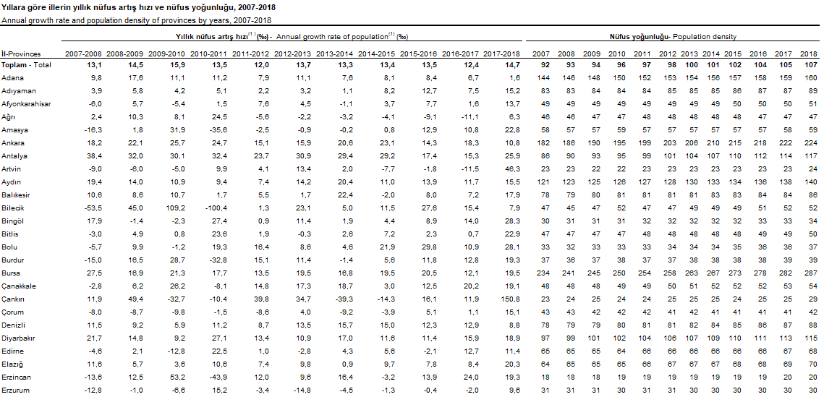
Türkiye’de nüfus durumu ve politikalar – Örnek Tablolar
(TÜİK)

